Slide 1
第二章 随机变量及其分布

Slide 2
§2.1 随机变量及分布函数

Slide 3
§2.1.1 随机变量
为什么引入随机变量?
概率论是从数量上来研究随机现象内在规律性的, 为了更方便有力的研究随机现象, 就要用数学分析的方法来研究, 因此为了便于数学上的推导和计算, 就需将任意的随机事件数量化. 当把一些非数量表示的随机事件用数字来表示时, 就建立起了随机变量的概念.

Slide 4
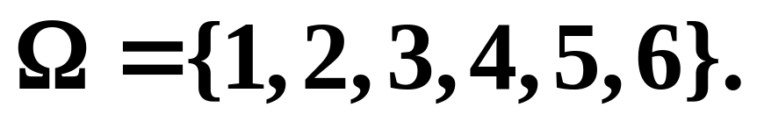
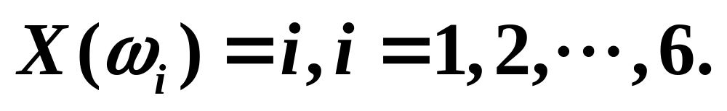
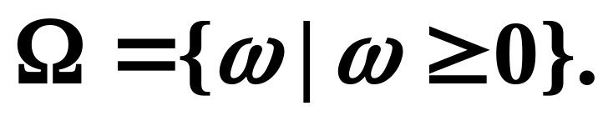
观察以下随机试验的结果:
例2.1 掷一枚骰子考察出现的点数,则
试验结果与数之间
的恒等映射为:
例2.2 某厂出厂灯泡中抽取一只做寿命
试验,记录灯泡的寿命,则
样本点与数之间也有恒等映射X(ω)= ω.

Slide 5
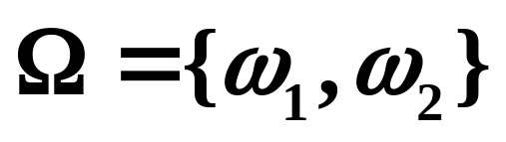
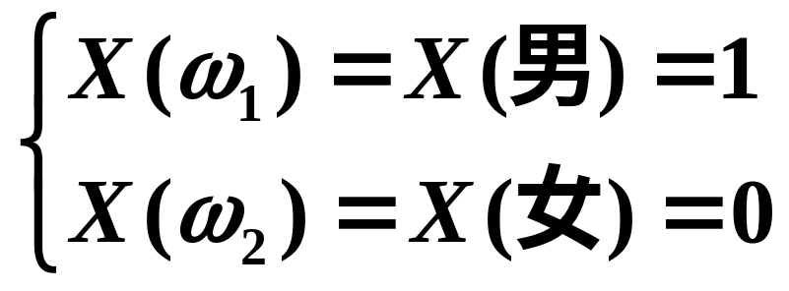



注意:还有许多试验的结果本身不是实数
例 随机从某人群中抽样,观察抽得的人
的性别,此时
={男, 女}.
我们可以建立样本点与数之间的映射为:
定义2.1 设 是一试验的样本空间,如果对
于每一个样本点
规定一个实数X(ω),
这样就定义了一个定义域为
的实值函数
X=X(ω), 称X为随机变量.

Slide 6
随机变量的定义
X(ω₂)
R
X(ω₁)
Ω
X(ω₄)
ω₁
ω₃
ω₂
ω₄
随机变量常用X、Y、Z 或 ξ、η、ζ等表示.

Slide 7
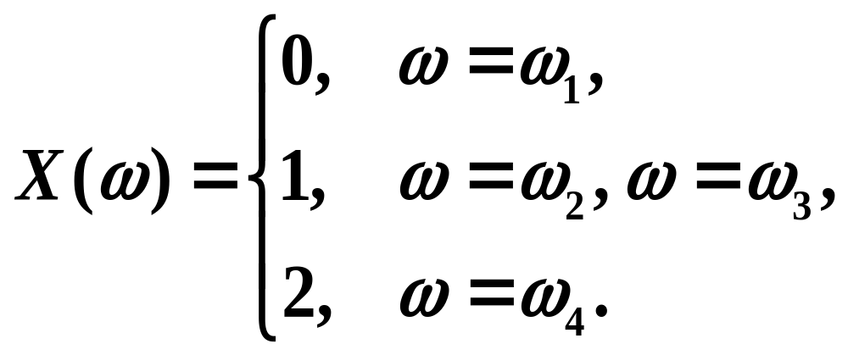
例
(1). 在有两个孩子的家庭中, 考虑其性别, 共有 4 个样本点:
ω₁=(男,男),ω₂=(男,女),ω₃=(女,男),ω₄=(女,女).
若用 X 表示该家女孩子的个数时, 则可得
随机变量

Slide 8
例
(2). 设盒中有5个球 (2白3黑), 从中任抽3个,
则
X(ω )=抽得的白球数,
是一个随机变量.
且 X(ω) 的所有可能取值为:
0,1,2.
(3). 某公共汽车站每隔 5 分钟有一辆汽车通过, 如果某人到达该车站的时刻是随机的, 则
X(ω )=此人的等车时间,
是一个随机变量.
且 X(ω) 的所有可能取值为: [0,5].

Slide 9
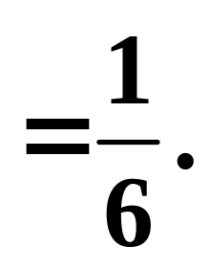
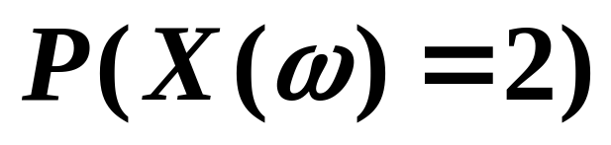
随机变量与普通函数的区别
(1) 定义域是样本空间, 样本空间不一定
是实空间;
(2) 随机变量的取值具有随机性, 即试验
之前, 不知道样本空间 中哪一个样本
点ω出现, 从而X(ω)取何值不能确定, 而
试验之后, X(ω)才确定取何值;
(3)随机变量的取值具有一定的概率;例如
在例2.1中,

Slide 10
利用随机变量表示事件
我们可以用随机变量落入某个区域来表
示随机事件.
例如: 某城市的120急救电话每小时收到的
呼叫次数X是一个随机变量.
事件{收到不少于20次呼叫}可表示为{X≥20};
事件{收到恰好为10次呼叫}可表示为{X=10}.

Slide 11
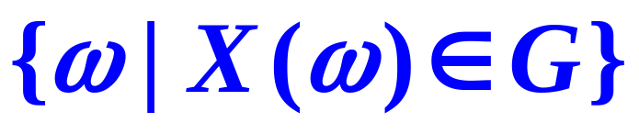
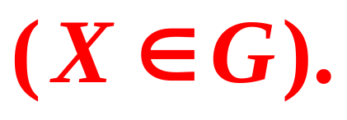
利用随机变量表示事件
一般, 若G是一个实数集合, 用
表示随机变量取值在G中的样本点构成的
事件, 简记为

Slide 12
引入随机变量的意义
随机变量的引入, 使随机试验中的各种
事件可通过随机变量的关系式表达出来.
引入随机变量后, 对随机现象统计规律的
研究, 就由对事件及事件概率的研究转化
为对随机变量及其取值规律的研究, 使人
们可利用数学分析的方法对随机试验的
结果进行广泛而深入的研究.

Slide 13
随机变量的分类
随机变量
离散型
非离散型
连续型
其它
(1)离散型: 随机变量的所有可能取值为有限个或可数无穷多个
(2)连续型: 随机变量所有可能取值连续地充满某个区间

Slide 14
§2.1.2 随机变量的分布函数
定义2.2 设X是随机变量，对任意实数x∈R，定义
F(x)＝P(X≤ x)
称F(x) 为随机变量X的分布函数.
注: (1) 分布函数的本质是一个概率，
即事件{ω|X(ω)≤ x}的概率P(X≤ x);

Slide 15
分布函数
(2) 对任意实数a, b (a<b),
P(a<X ≤ b)＝ F(b)－F(a).
因此, 若已知X的分布函数, 我们就知道
X落在任一区间(a, b]上的概率.
从这个意义上说, 分布函数完整地描述了
随机变量的统计规律性.

Slide 16
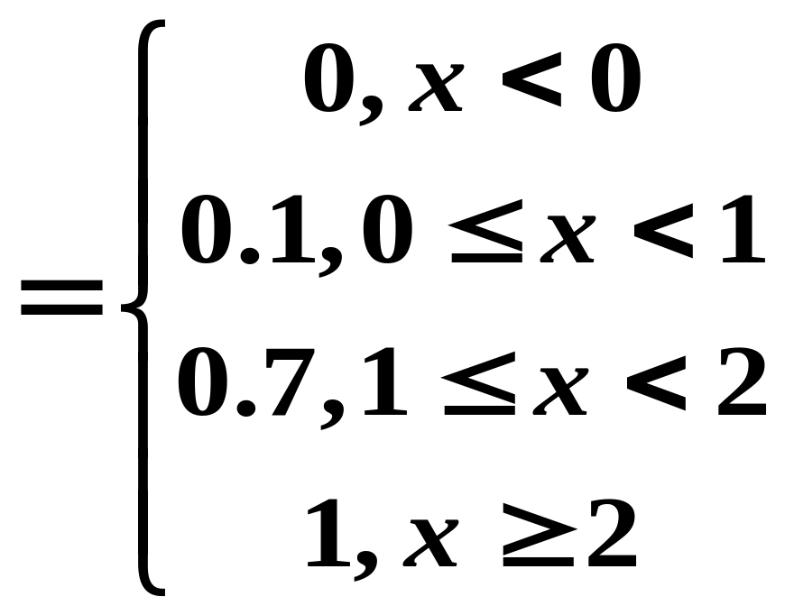
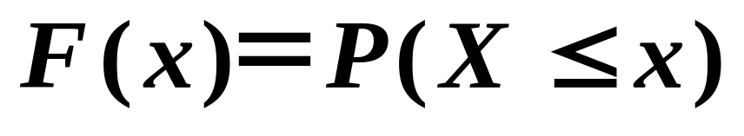
分布函数的求法
例2.5 已知随机变量X的
取值情况如右表，求X的
分布函数.
X | 0 | 1 | 2
P | 0.1 | 0.6 | 0.3
因为分布函数是定义在整个数轴上，所以
0
1
2

Slide 17






例2.5 分布函数的图像
可见, 此题中, F(x)是一个阶梯型函数.

Slide 18
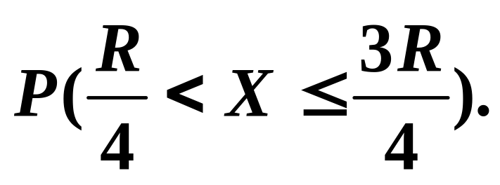
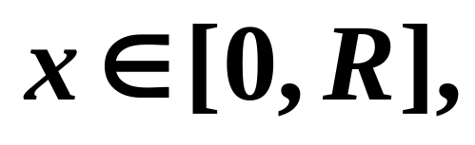
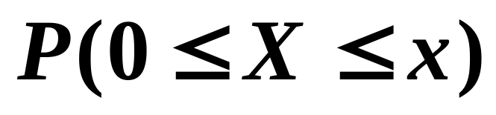
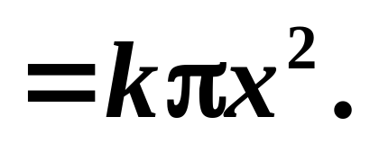
例2.6
某射手向半径为R的圆形靶射击一次, 假定
不会脱靶. 弹着点落在以靶心为圆心, r 为
半径的圆形区域的概率与该区域的面积成正
比, 设随机变量X表示弹着点与靶心的距离,
求X的分布函数, 并求概率
解: 对任意的
X
R

Slide 19
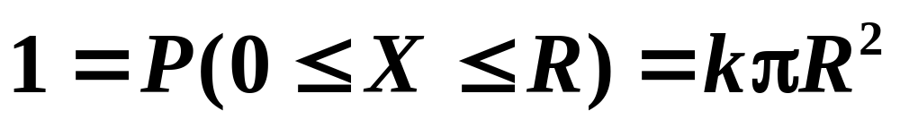
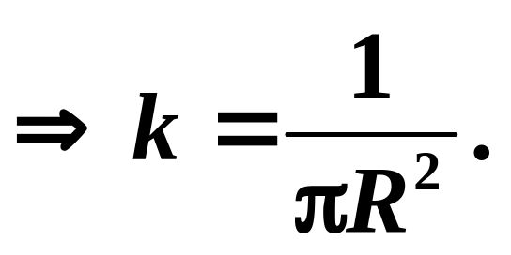
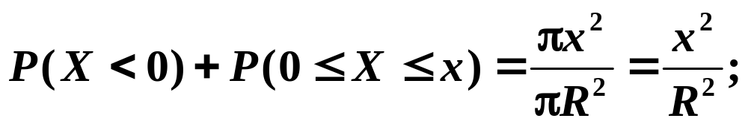
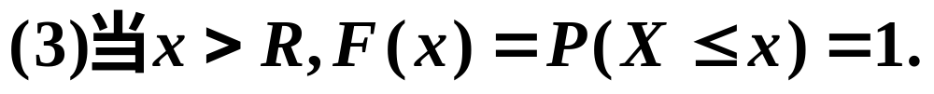
例2.6
由题意,

Slide 20
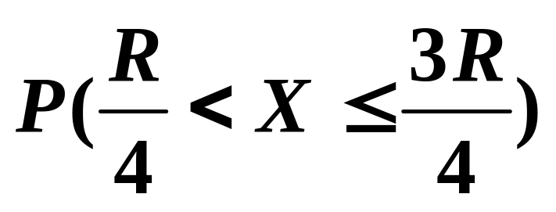
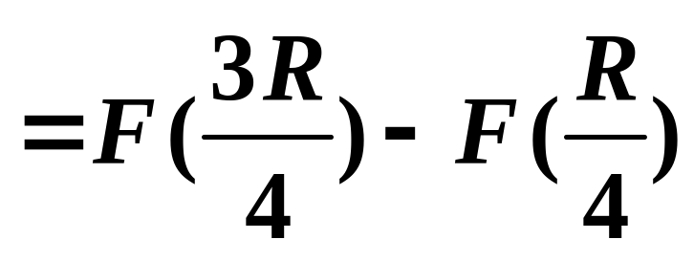
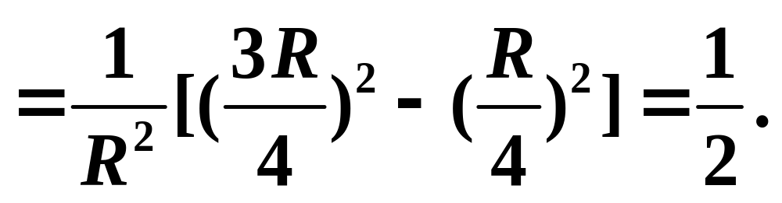
例2.6
F(x)
F(x)是一个
单调不减的
函数
x

Slide 21
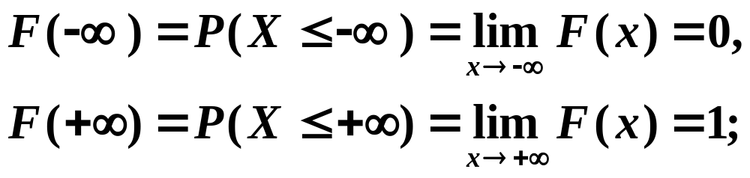
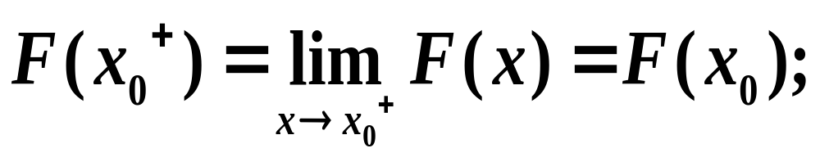
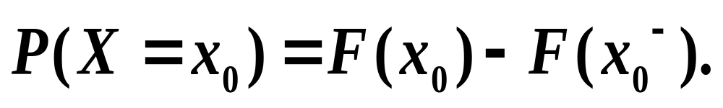
定理2.1 分布函数的性质
1)单调不减性：若x₁<x₂, 则F(x₁)≤F(x₂);
2)归一性： 对任意实数x，0≤F(x)≤1且
3)右连续性： 对任意实数x₀，
4)对任意的x₀，

Slide 22
注
(1), (2), (3)也是分布函数的特征，即任意一个函数G(x)满足(1),(2)和(3),则G(x)是某个随机变量的分布函数.

